Slide 1
Sums of Smooth Exponentials
Longevity
07/2020
Notes:
WARNING: if you try to copy/paste slides from the former PPT version / layout you will probably face some technical issues. To avoid this, click on ‘new slide’ in the top menu and copy/paste the elements from your former slide onto the new one (do not copy/paste the slide itself).

Slide 2
1
France

Slide 3
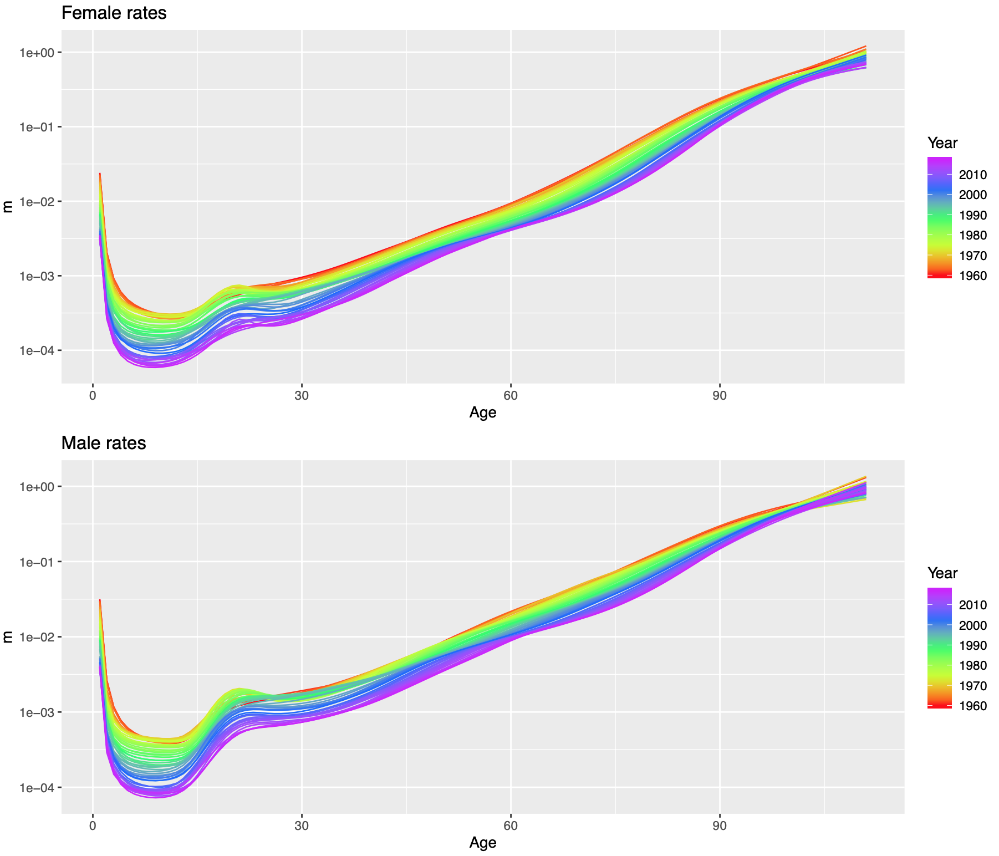
Fit France
Fit SSE
Taux de mortalité fittés pour la france

Slide 4
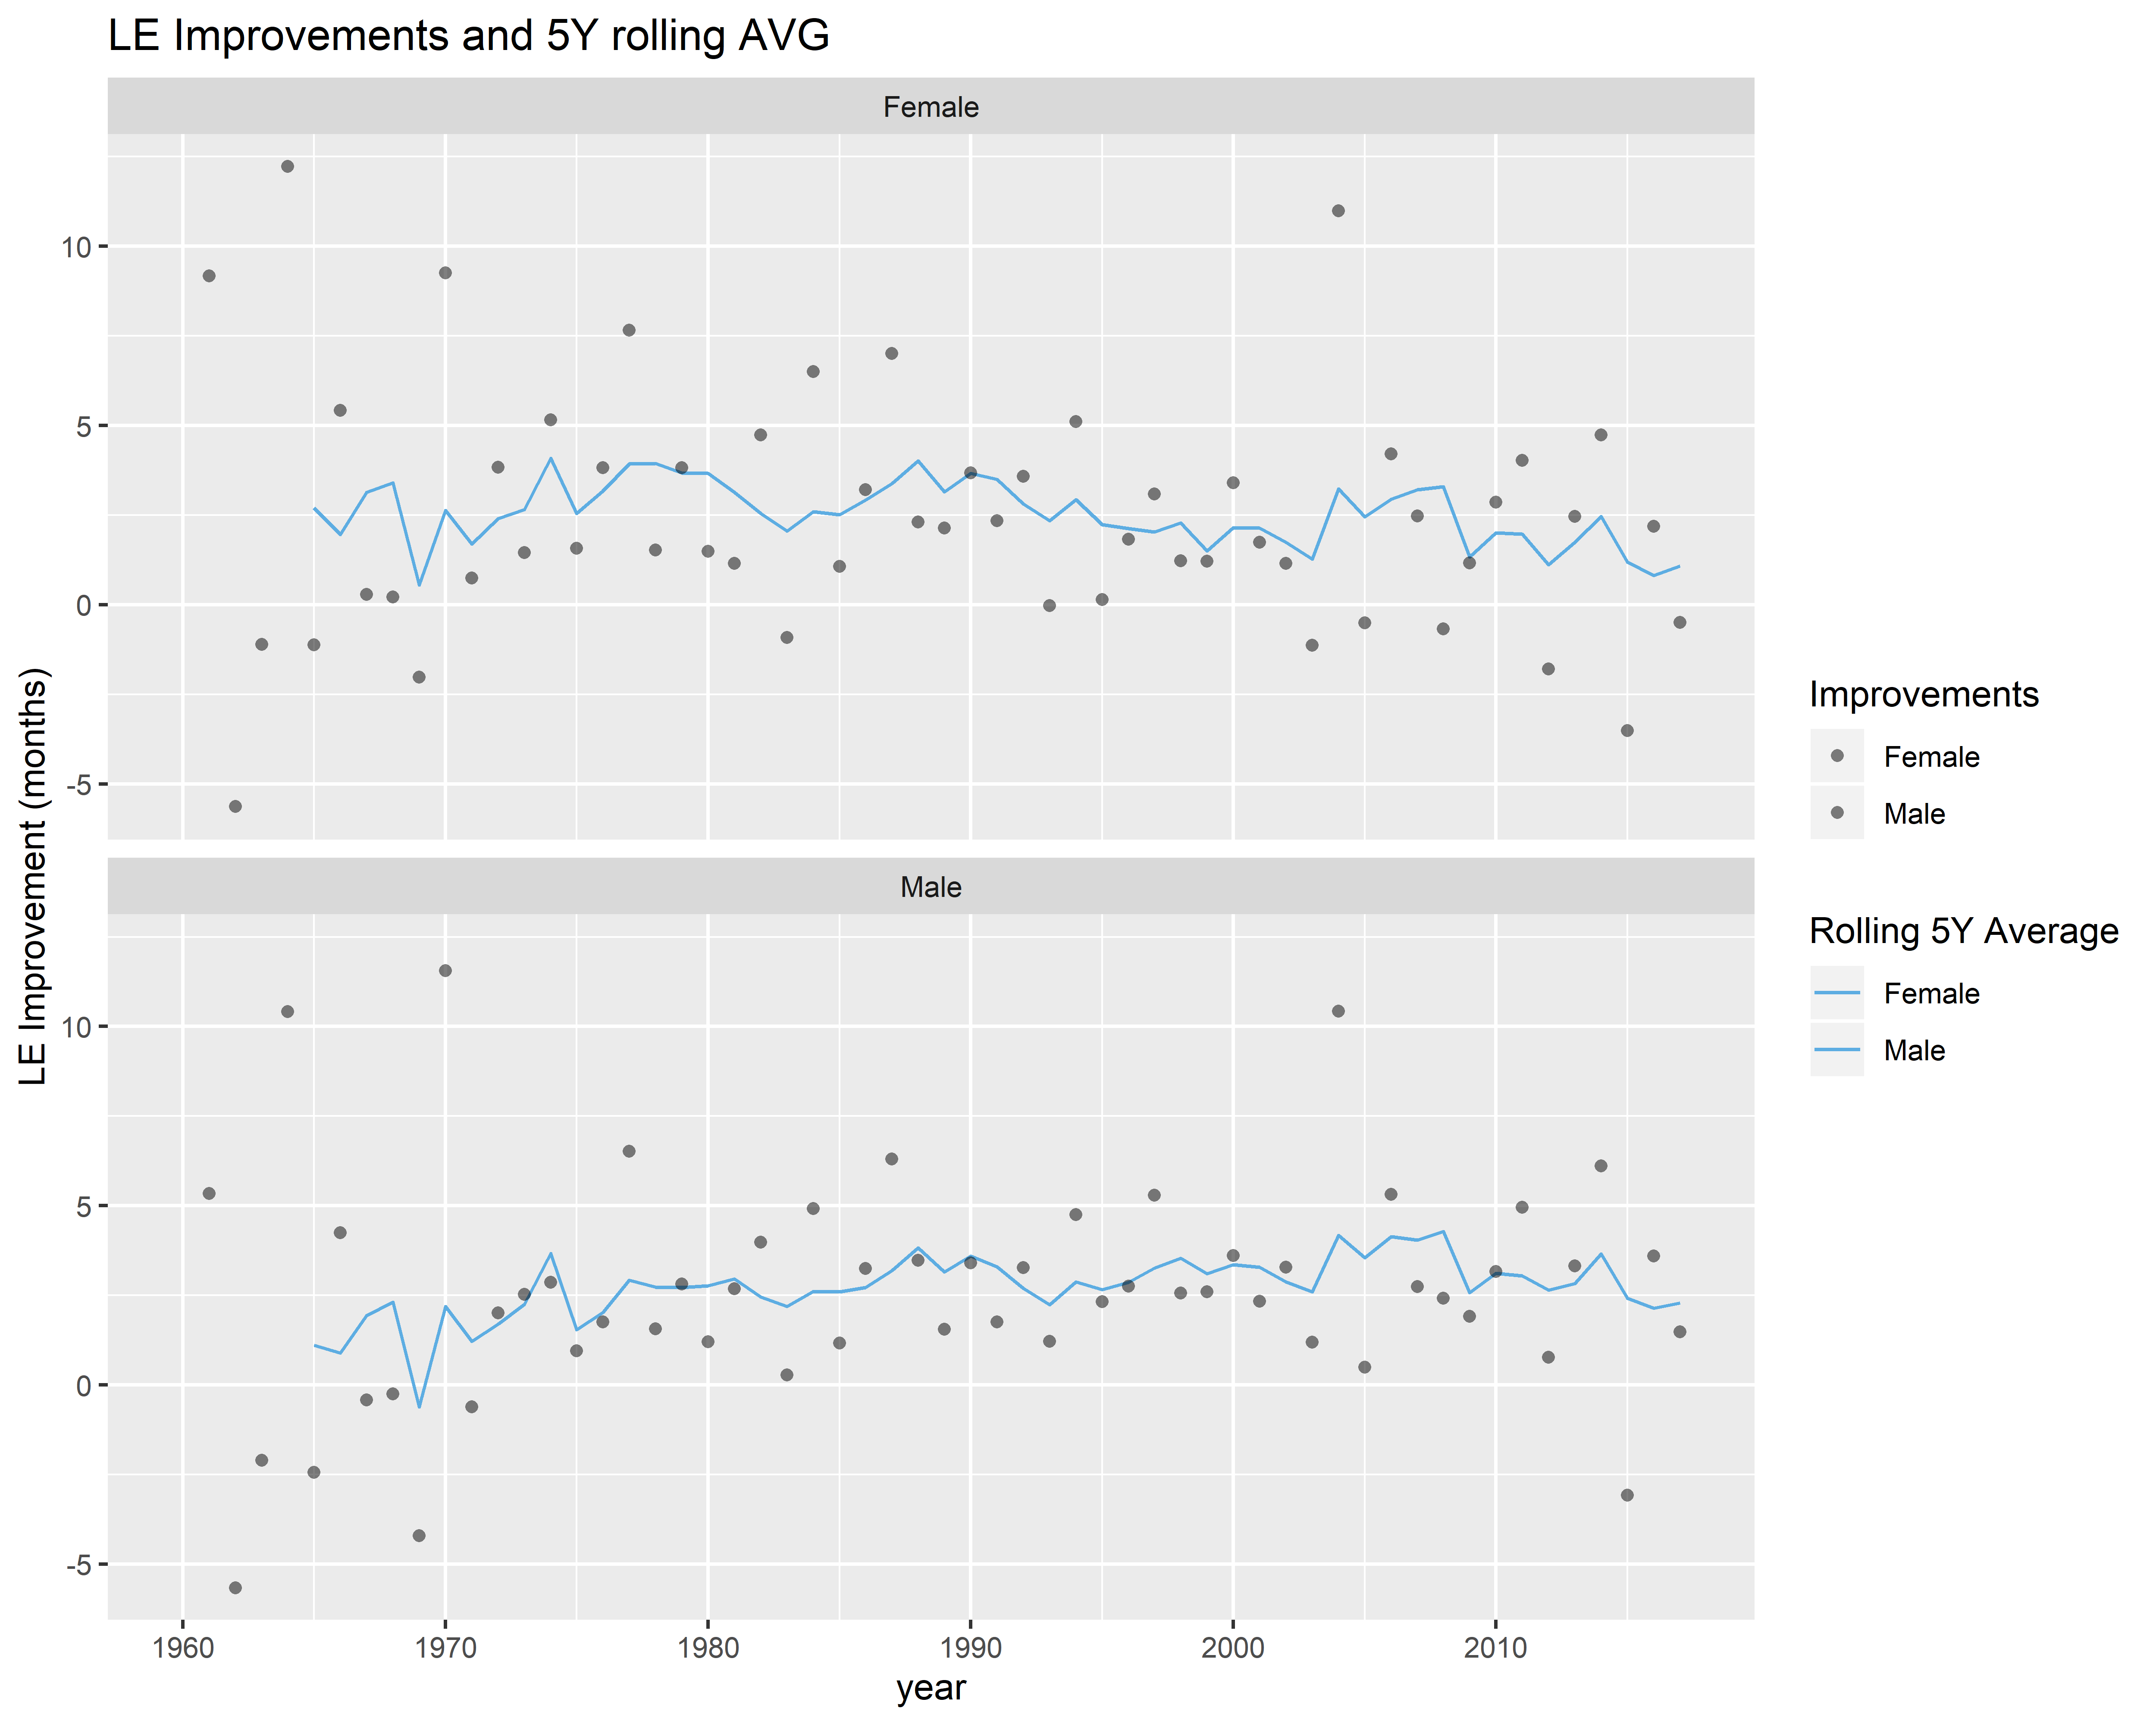
Fit France
Améliorations en espérance de vie
Amélioration en espérance de vie en France. Graphique à droite : Moyenne mobile sur 5 ans
Rq: Moyenne générale assez constante.

Slide 5
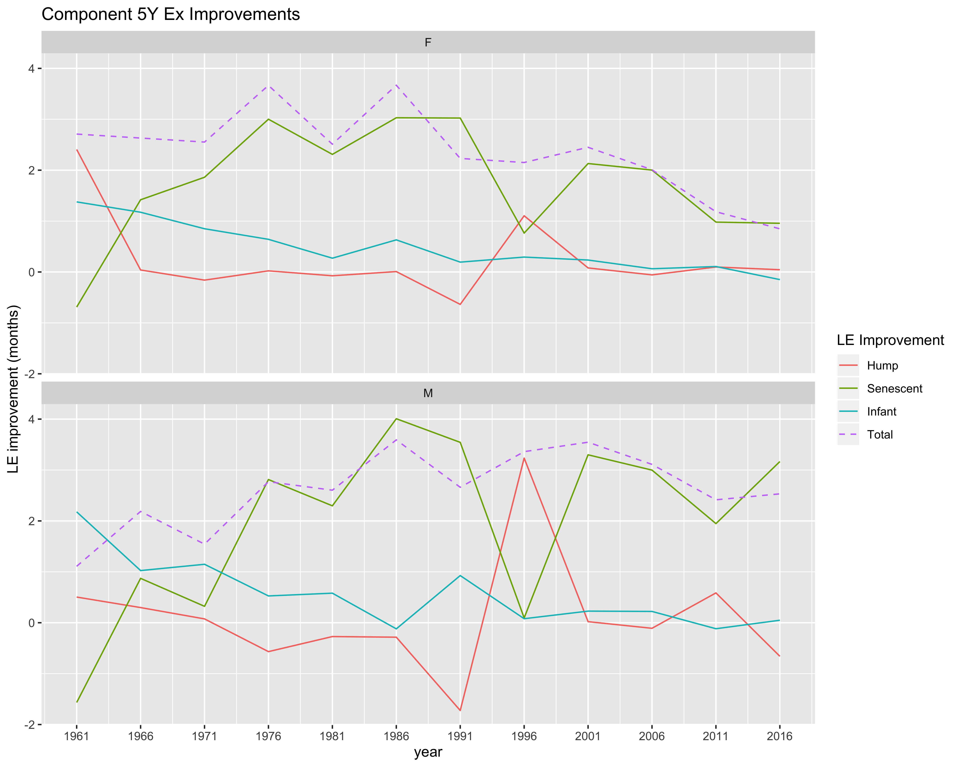
Fit France
Espérance de vie par composante
Amélioration en espérance de vie en France par composante.
Rq dominance de la composante sénescente. Contribution de la mortalité infantile en baisse.

Slide 6
2
Maroc

Slide 7
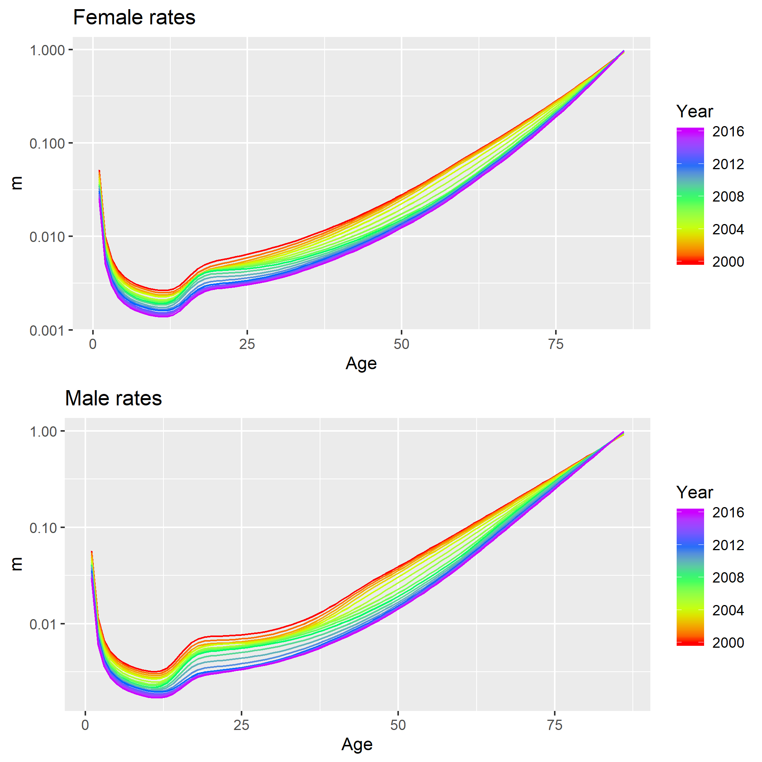
Fit Maroc
Fit SSE
Taux de mortalité fittés pour le Maroc

Slide 8
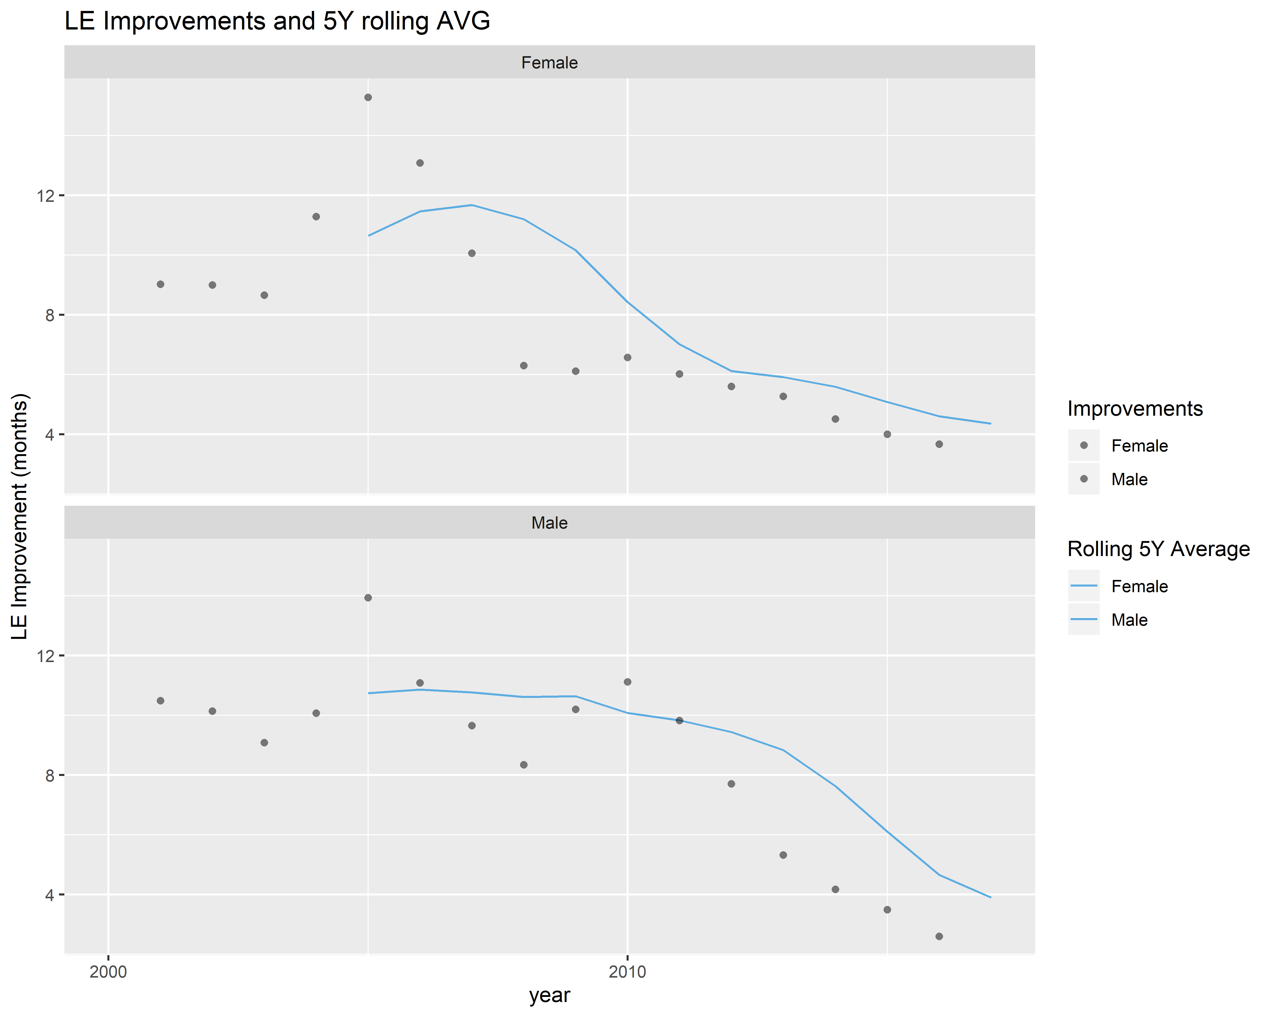
Fit Maroc
Améliorations en espérance de vie
Moyenne générale
sur 2000 – 2016
9-8
mois/an au Maroc
3/2
mois/an en France
Amélioration en espérance de vie au Maroc. Graphique à droite : Moyenne mobile sur 5 ans
Rq: Tendance à la baisse

Slide 9
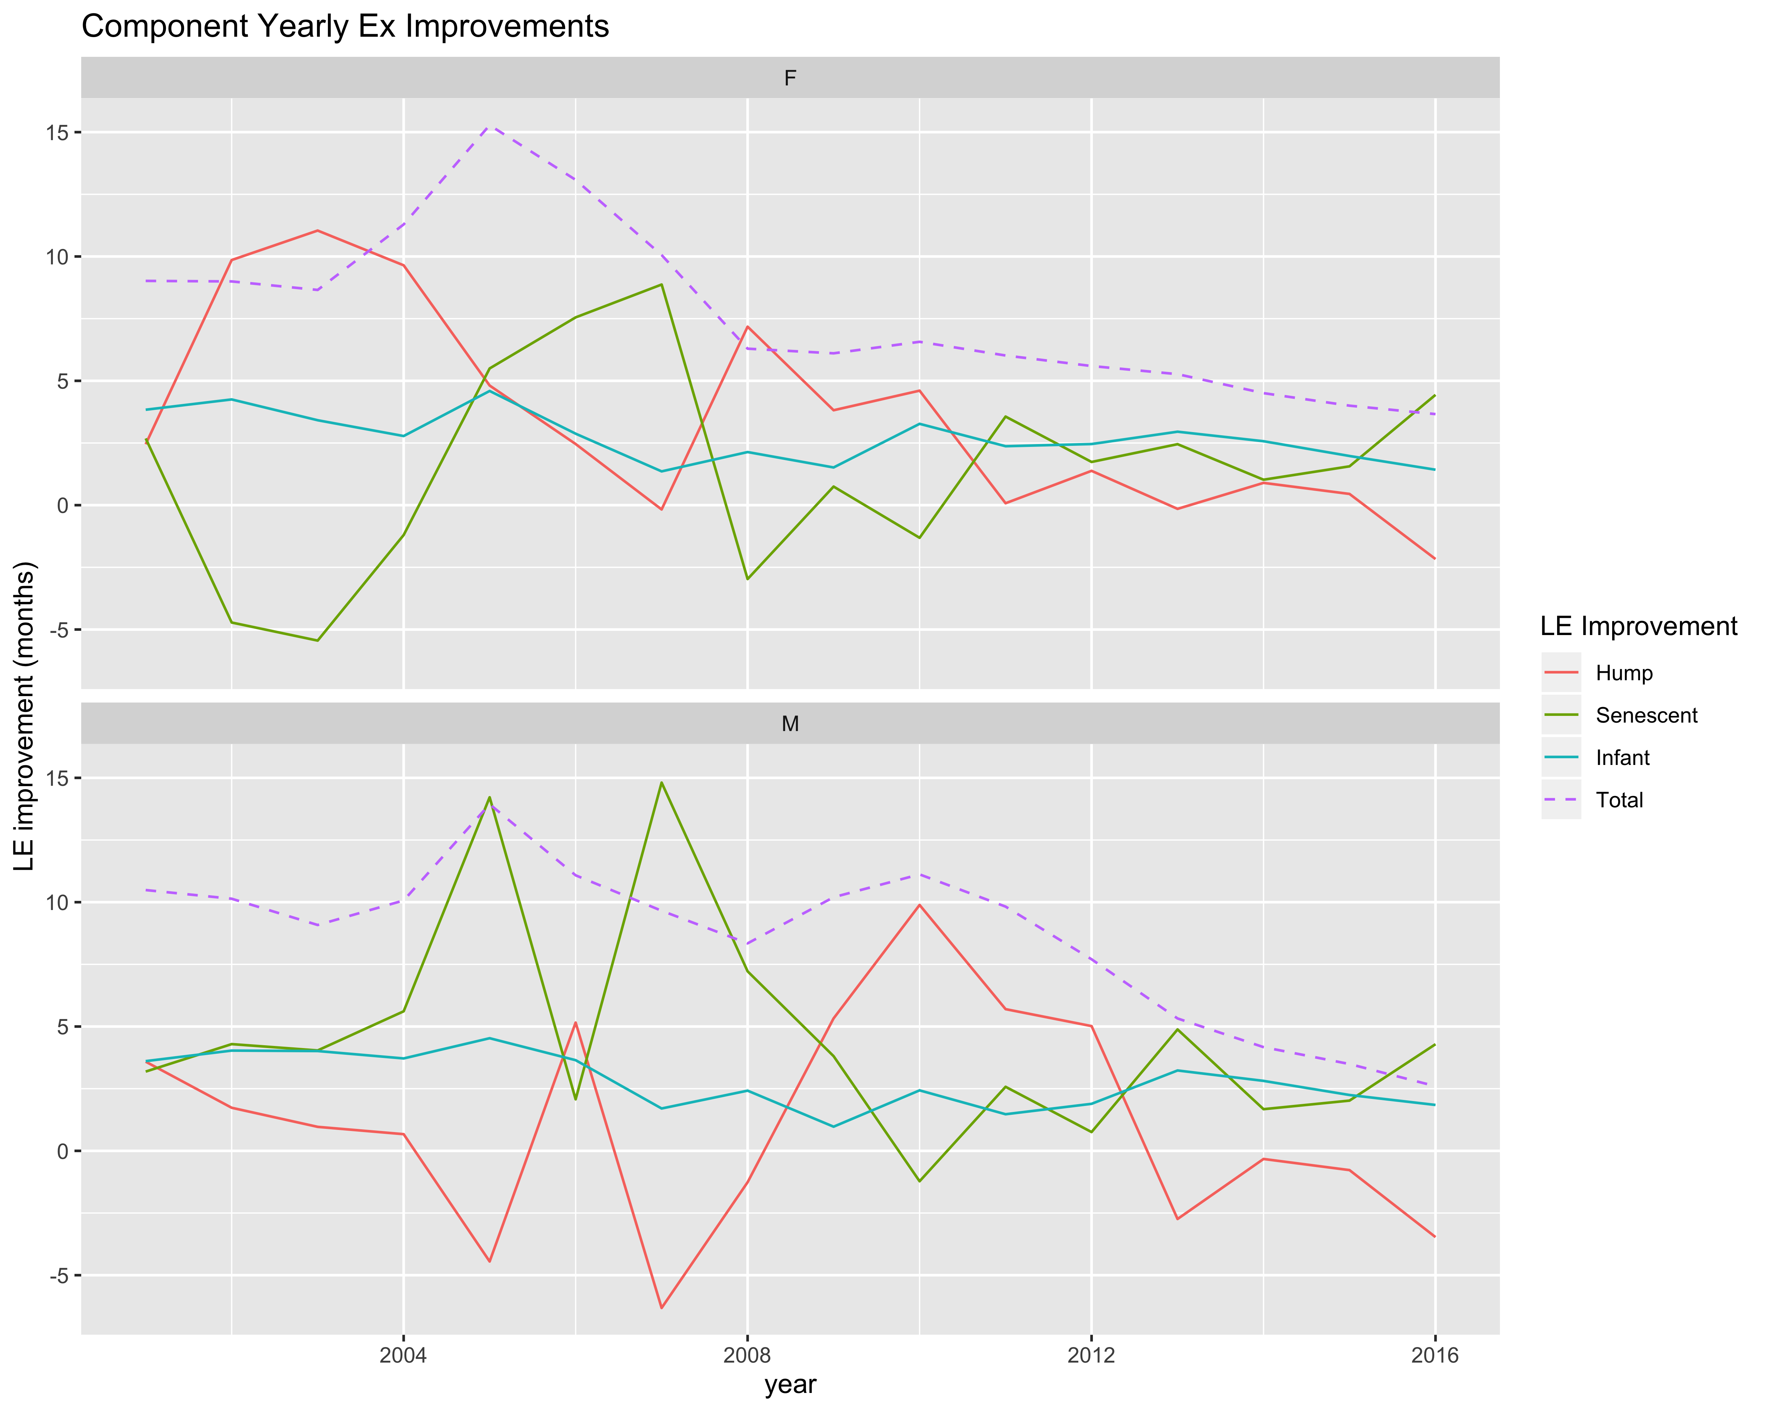
Fit Maroc
Espérance de vie par composante
Amélioration en espérance de vie au Maroc par composante.
Rq : pas de dominance de composante en particulier mais des pics anormaux. .

Slide 10
3
Comparaison France / Maroc

Slide 11
Comparaison France / Maroc
Améliorations annuelles par composante
Début des observations au Maroc

Slide 12
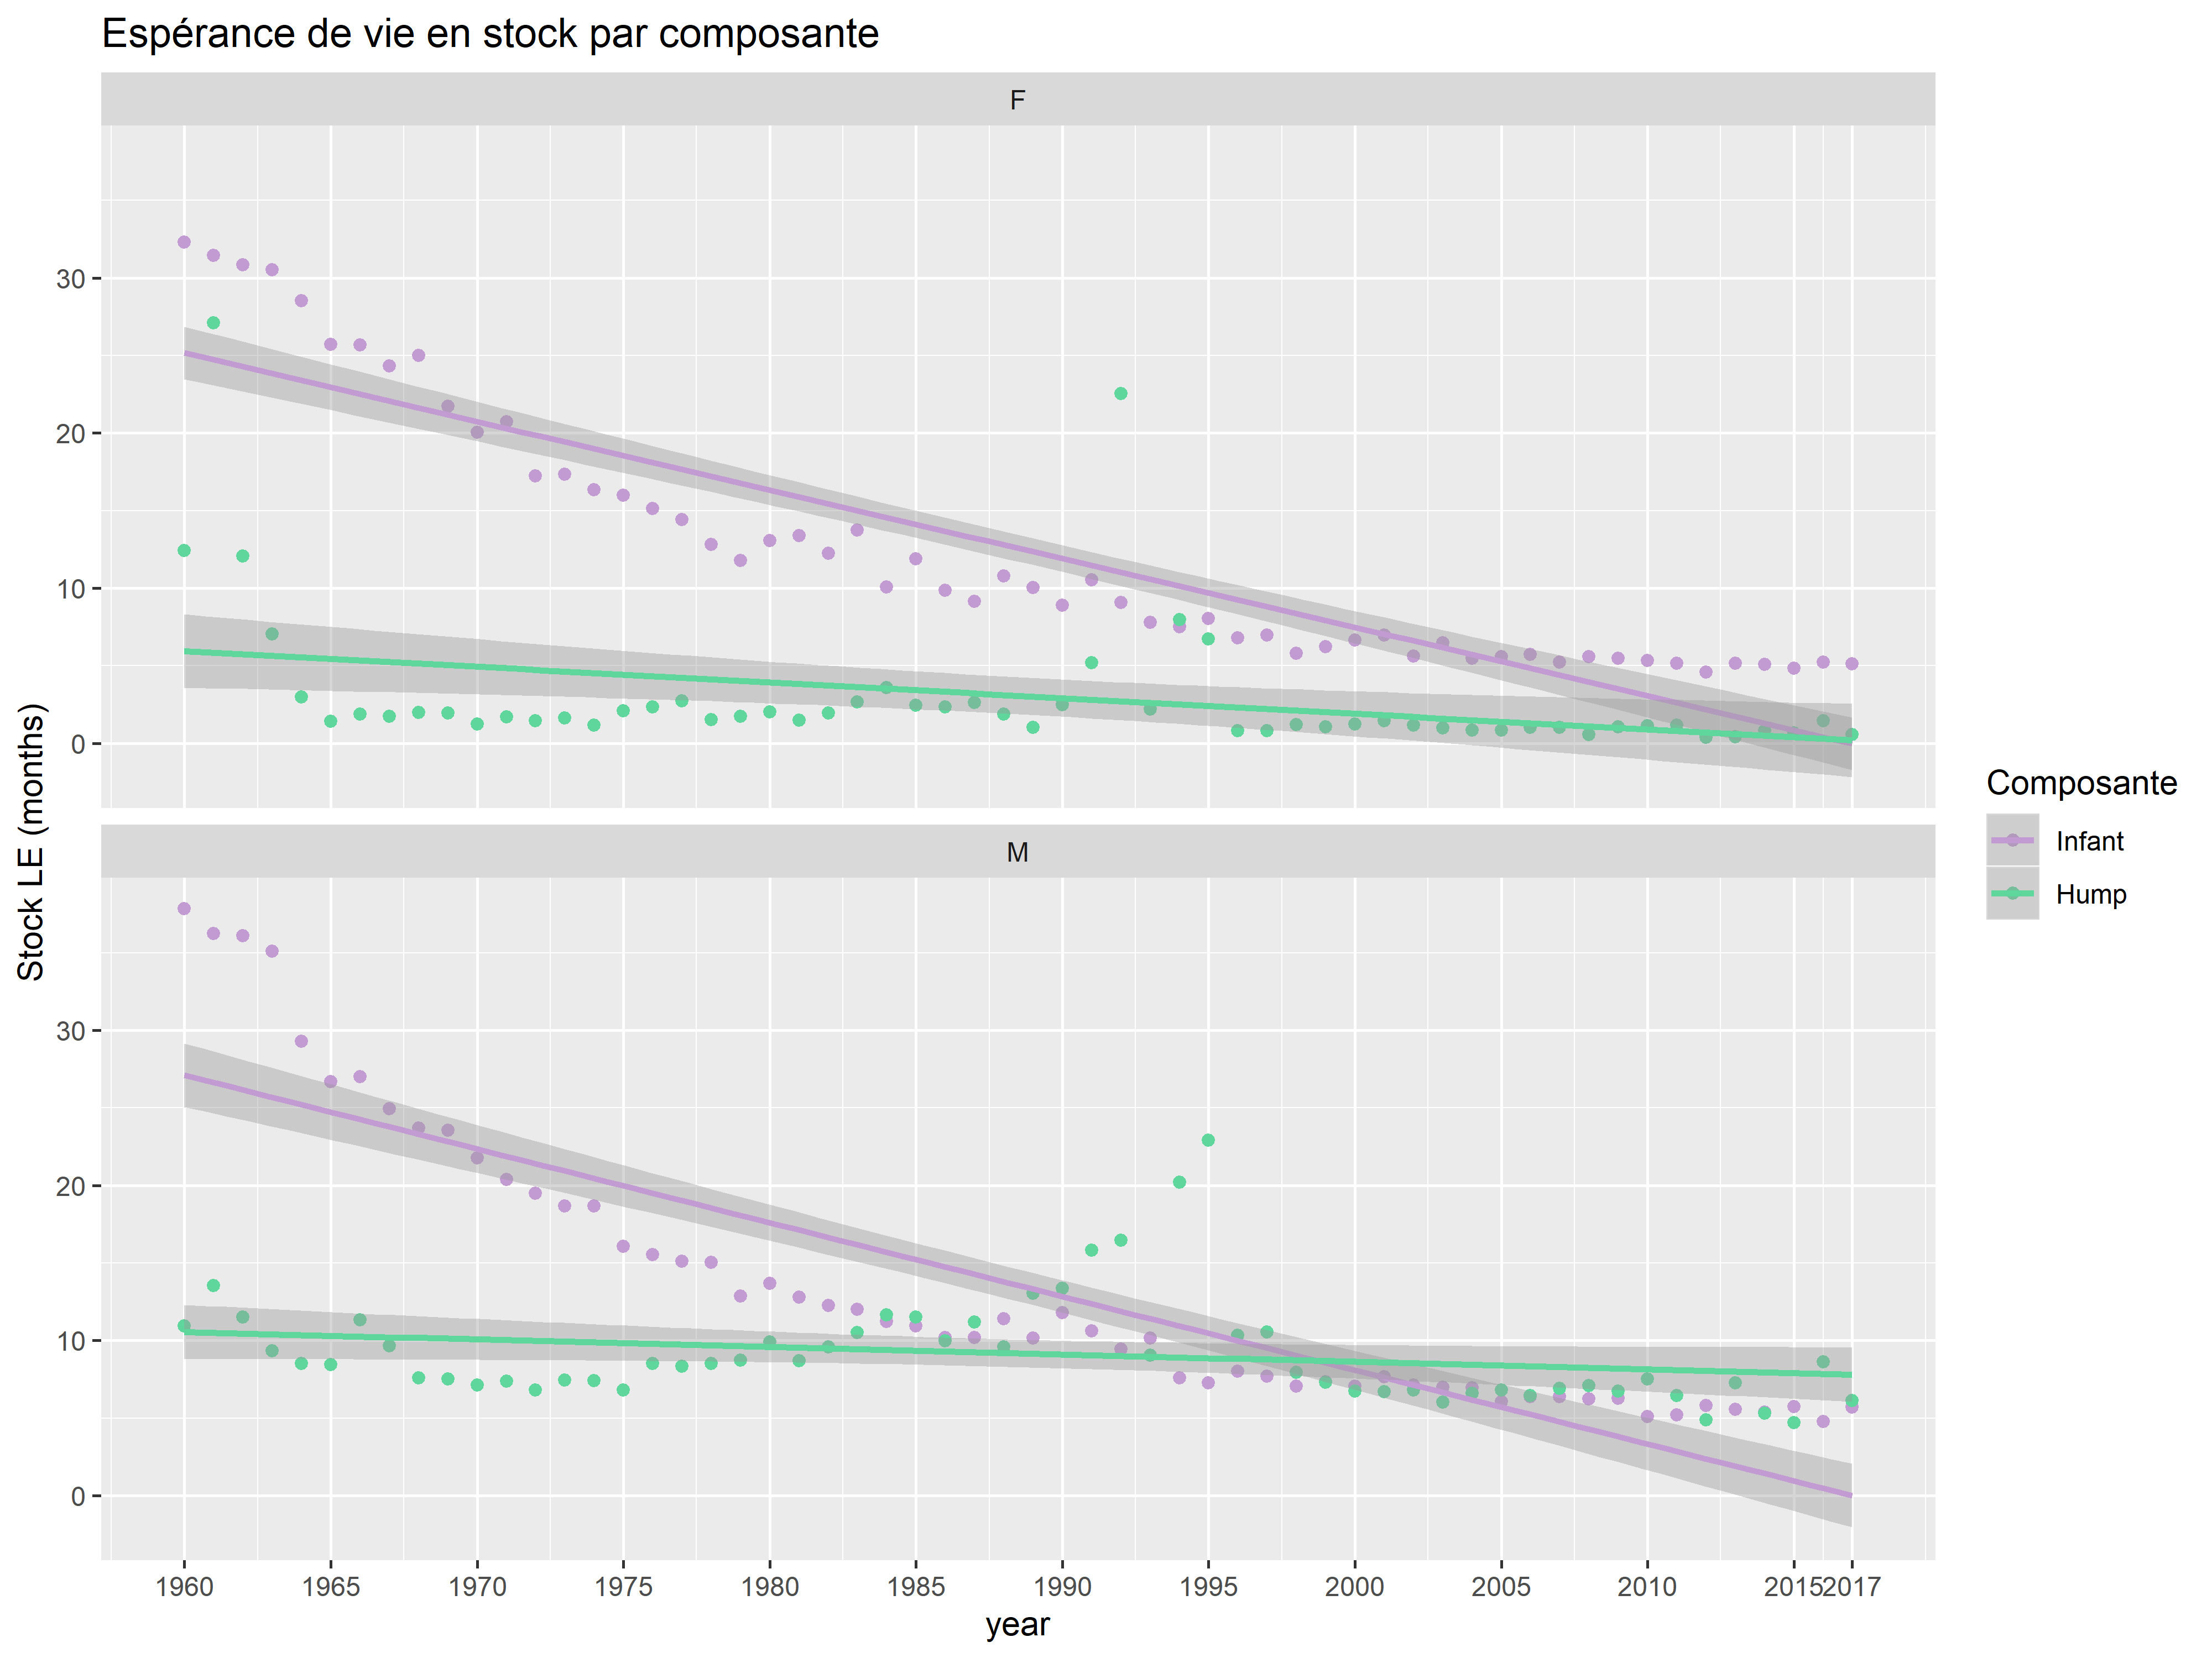
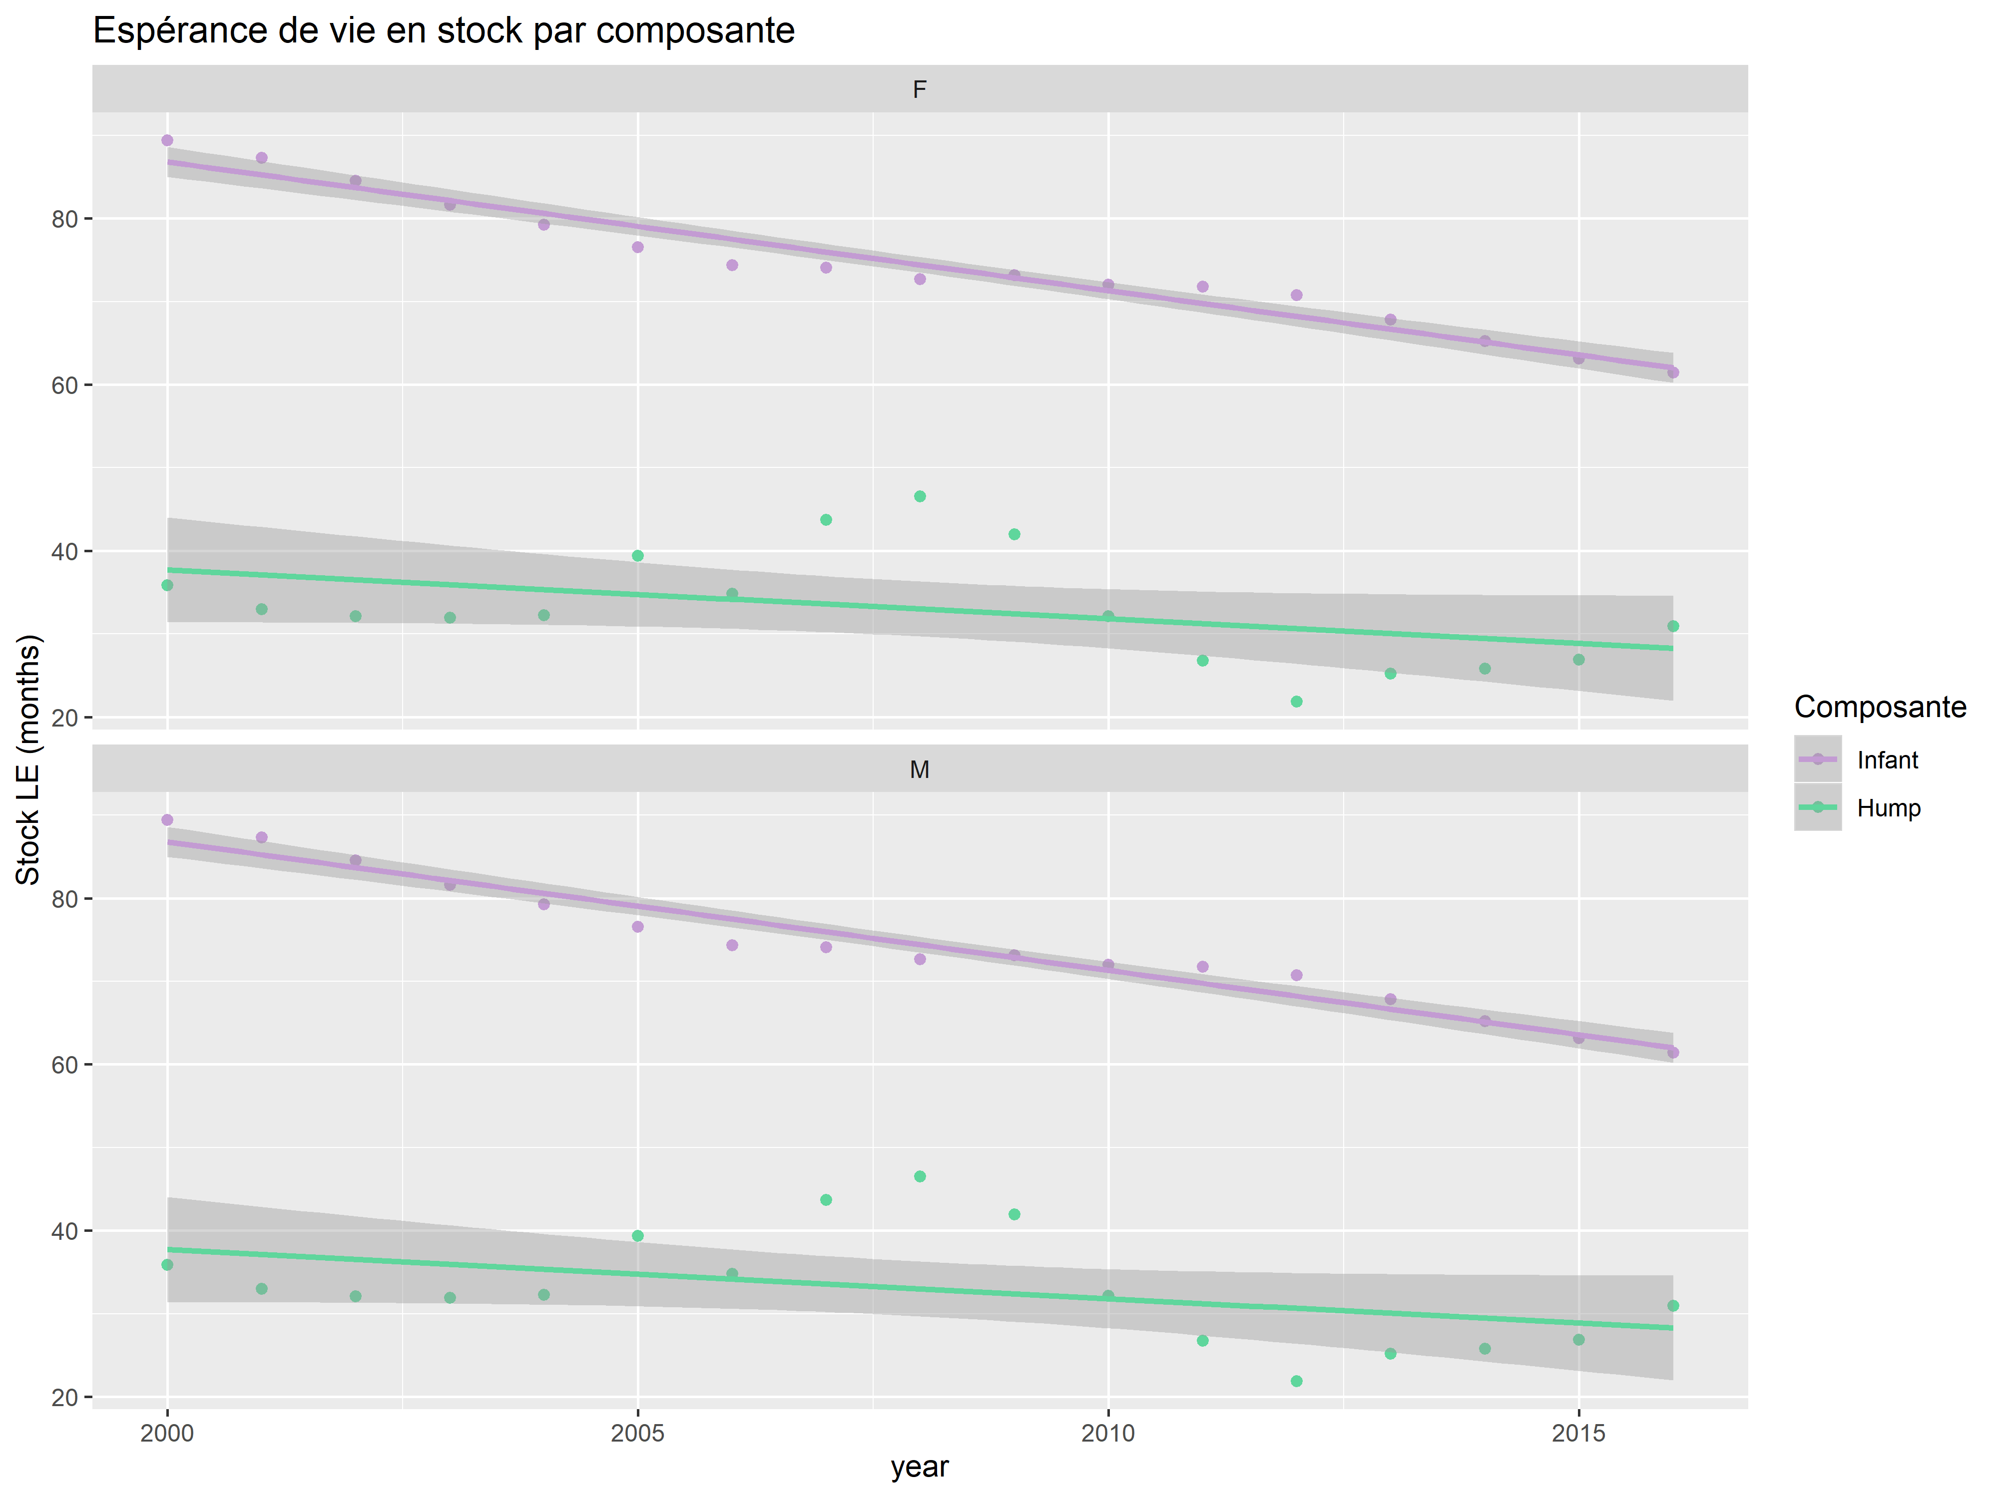
Comparaison France / Maroc
Espérance de vie en stock
Début des observations au Maroc
Espérance de vie “en stock” = combien de mois d’espérance de vie pourrait-on gagner si on réduisant la composante à néant.
Sur le graphique : seules les composantes accident et infantile sont affichées car la composante sénescence ne peut être réduite à néant. Les points de données sont accompagnés de droite de régression linéaire.
Remarques : en France les améliorations apportées par les composantes infantile et accident diminuent et sont à présent proches de 0. Au Maroc le stock est encore conséquent : jusqu’à 5 ans d’espérance vie possible. En France : l’évolution pour la composante infantile est plutôt décroissante en exponentielle que linéaire.

Slide 13
4
Portugal

Slide 14
Fit du SSE – Hommes : Composantes
Années
1980
2017
Données HMD Complètes pour les hommes
Problèmes de données pour les femmes

Slide 15
Fit du SSE – Hommes : Améliorations annuelles
Améliorations en EV par composante
Moyenne générale
sur 1980-2017
3.4
mois/an au Portugal pour les hommes

Slide 16
Fit du SSE – Hommes : Améliorations annuelles
Améliorations en EV par composante en moyenne mobile de 5ans

Slide 17
Fit du SSE – Hommes : Améliorations annuelles
Améliorations en EV par composante en moyenne mobile de 5ans

Slide 18
Fit du SSE – Hommes : Espérance de vie en stock
Portugal
Maroc

